Slide 1
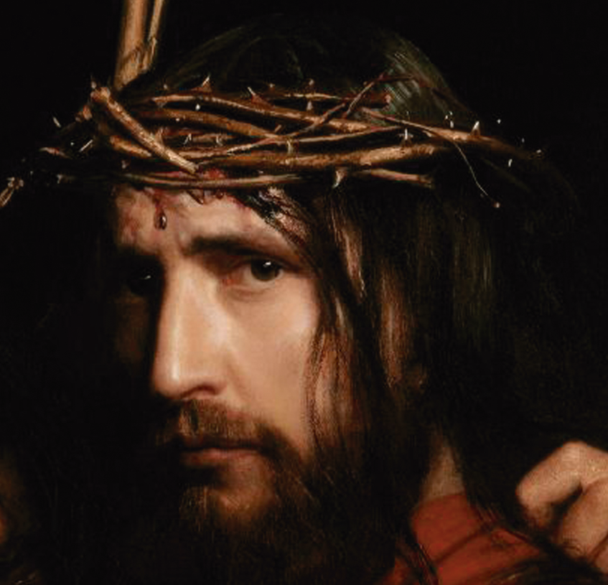
Ejercicios Espirituales
ADULTOS

Slide 2
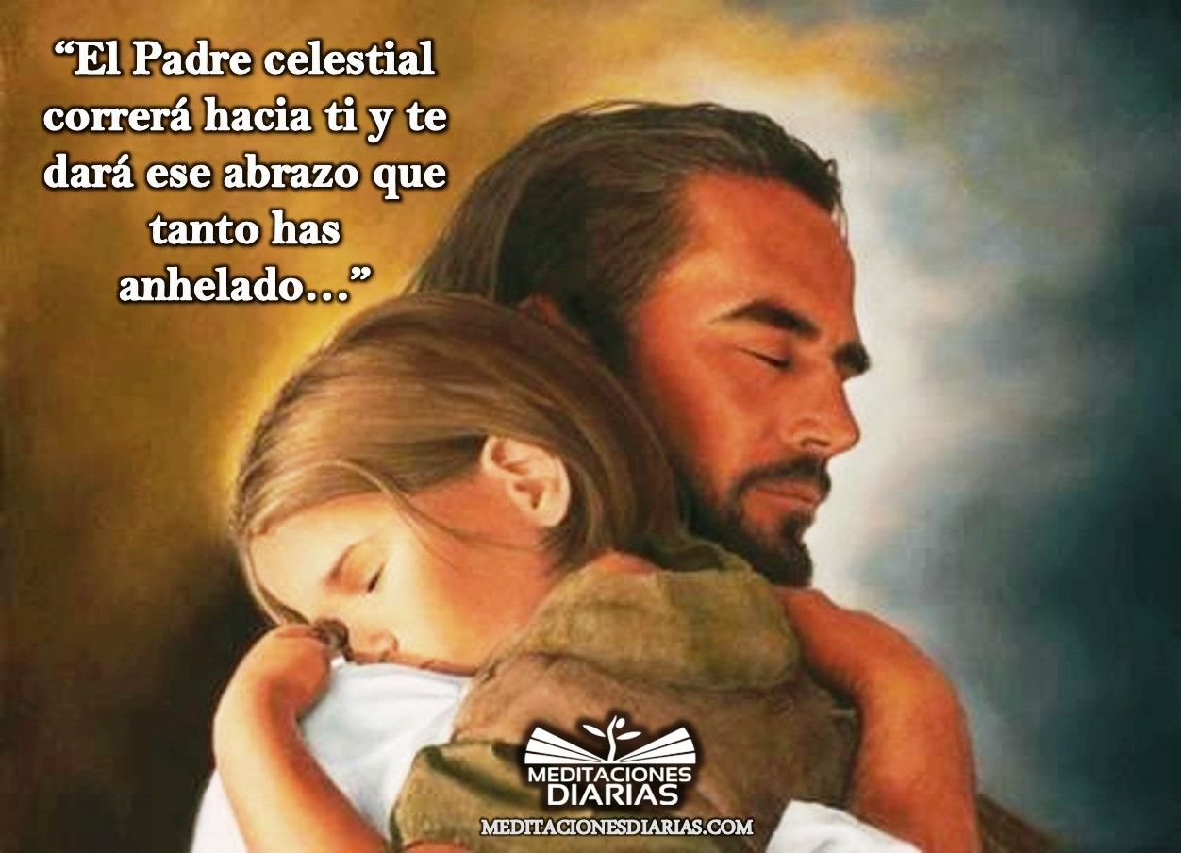
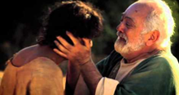
Celebración Penitencial
El Gozo de volver a Dios
Canto con Marcos Brunet ‘La cruz’ https://youtu.be/guFQ9f873_Y

Slide 3
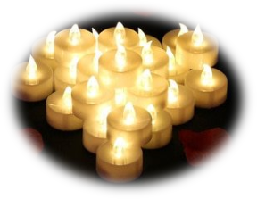
Oración inicial
Señor y Padre nuestro que nos diste la vida, por la pasión de tu Hijo concédenos por sus méritos y por nuestra penitencia, merezcamos participar con todos los hombres de su Resurrección. Por Jesucristo, nuestro Señor.
Amén.

Slide 4
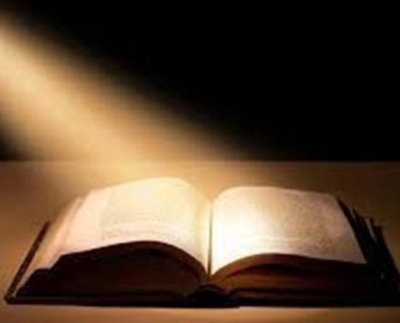
Liturgia de la Palabra
Primera Lectura Nehemías 8, 13-18 «La fiesta de los Tabernáculos»
Salmo 100 (99) de acción de gracias
R: ‘Acudan con gozo a su presencia’ Salmo ¡Aclama al Señor, tierra entera! ¡Sirvan al Señor con alegría, acudan con gozo a su presencia!
Sepan que el Señor es Dios: Él nos ha hecho y a Él pertenecemos. ¡Somos su pueblo, el rebaño que apacienta!
Acudid con gozo a su presencia, cruzad sus puertas dando gracias, sus atrios con alabanzas. ¡Dadle gracias y bendecid su nombre!
Porque el Señor es bueno, su bondad perdura por siempre, su fidelidad por generaciones.
Segunda lectura 1Pedro 3, 8-10
Proclamación del Santo Evangelio Jn 14, 27-31

Slide 5
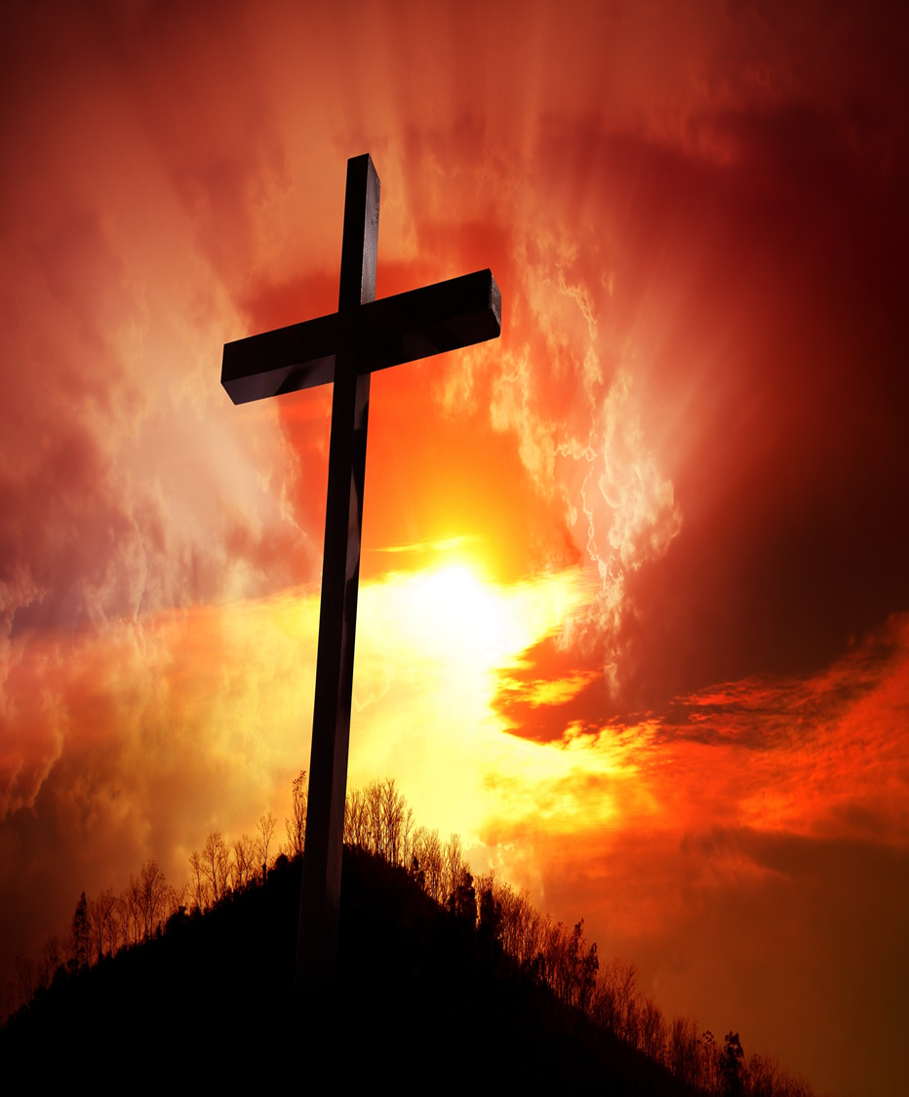
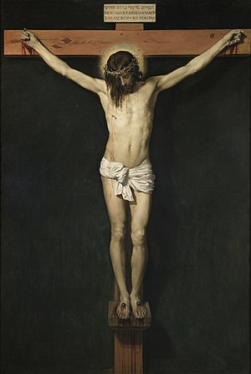
Contemplamos a Jesús Crucificado
Canto: ‘Hazme un instrumento de tu paz’ (‘Oración de San Francisco de Asis’) https://youtu.be/BDOqyGNB2qg

Slide 6
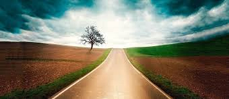
Examen de conciencia
• ¿Busco agradar a Dios?
• ¿Mi corazón le ama realmente sobre todas las cosas?
• ¿Pongo en práctica, con fidelidad, sus mandamientos?
• ¿Acaso ocupo la mayor parte de mi tiempo para buscar y ocuparme de cosas meramente banales, donde el gozo es nada más momentáneo?
• ¿Qué acciones llevaré a cabo para percibir mejor el amor de Dios en mi vida?
Revisamos los mandamientos de la ley de Dios: Los tres primeros mandamientos nos invitan a la honra de nuestro amado Dios.
Los otros siete son un llamado a tener una relación armoniosa con todo y con todos quienes nos rodean.
Amar a Dios sobre todas las cosas y al prójimo como a ti mismo

Slide 7
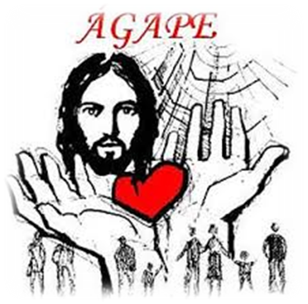
Acto de Penitencia
Líbranos Padre, de todo mal, y por la santa pasión de tu hijo, a la cual nos unimos por la penitencia, concédenos participar con alegría en su Resurrección. Por Jesucristo, nuestro Señor.

